Slide 1
Erkölcs a szerelemben
Hogyan éljük meg a szerelmet?
A szerelem etikája – Hogyan szeress jól?

Slide 2
Kulcsfogalmak a témához
1. A témához kapcsolódó kulcsfogalmakat tekintsük át és határozzuk meg a jelentésüket minél pontosabban!
Az adott szavakhoz készítsünk rövid frappáns szócikkeket, amelyekkel mindenki egyet ért:
felelősség,
önismeret,
tisztaság,
hűség,
szeretet,
szerelem,
elköteleződés.
2. Beszéljétek meg, hogy miért fontosak ezek egy kapcsolatban!

Slide 3
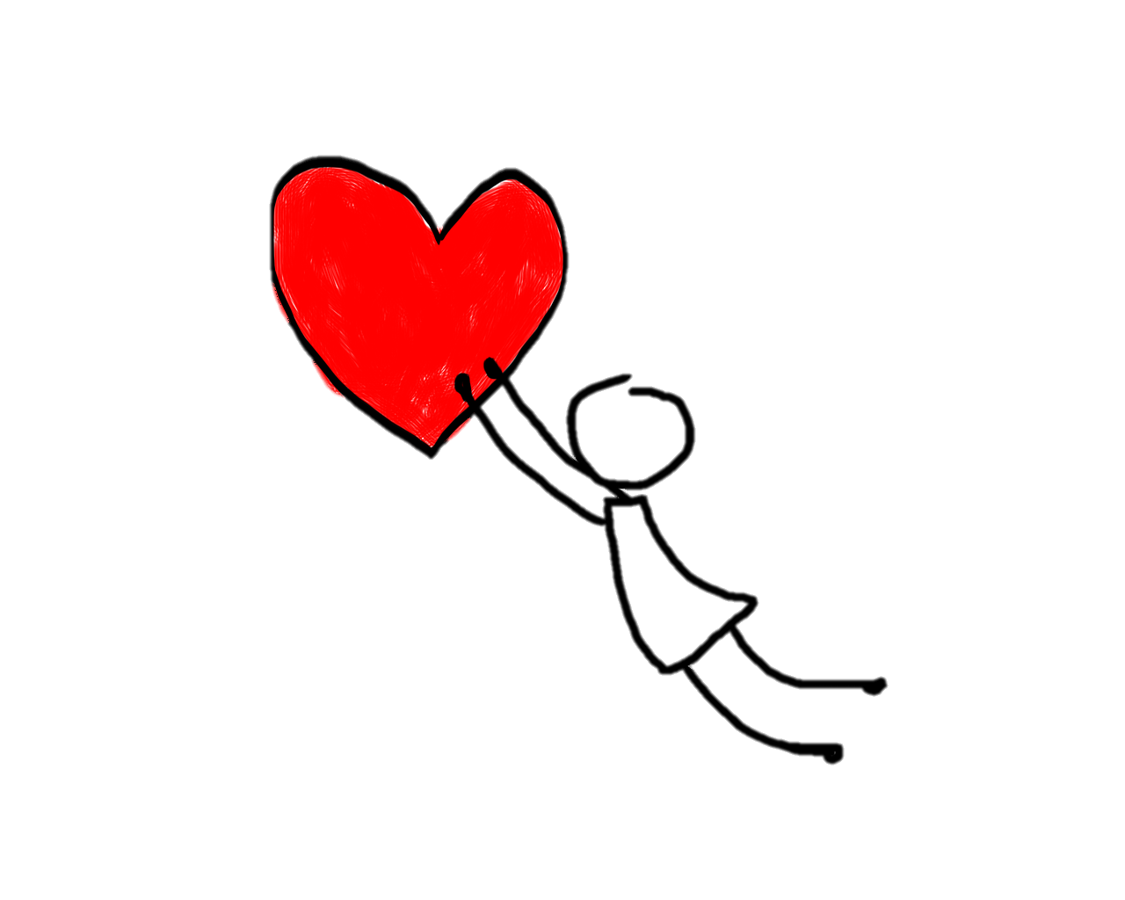
Beszélgetés párokban
David Hume felvilágosodás korabeli skót író, filozófus így vélekedik a szerelemről:
„A szerelem az emberi szenvedélyek királynője.”
Véleménye szerint nem a józan ész, hanem az érzelmek – mint a szeretet, vágy, együttérzés – irányítják a döntéseinket.
Mit gondolsz az idézetről és a véleményéről? Oszd meg nézeteidet a padtársaddal!

Slide 4

Dolgozzatok csoportban
Alkossatok külön fiú és lány csoportokat, majd egy nagy papírra készítsetek két oszlopot és gyűjtsétek össze, szerintetek mit várnak a fiúk és a lányok egy szerelmi kapcsolattól?
Ha elkészült, mutassátok meg egymásnak a táblázatot. Majd hasonlítsátok össze az állításokat, miben volt hasonló, és miben voltak a legszembetűnőbb különbségek?

Slide 5
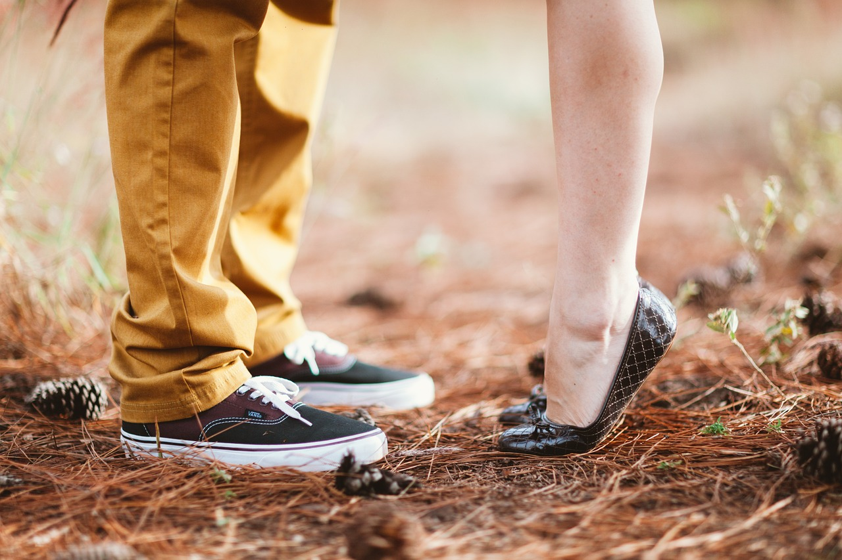
Erkölcs és szerelem kapcsolata
Mi köze a kettőnek egymáshoz?
Sokan állítják, hogy a szerelem szabad, mi szükség van akkor erkölcsre?
„Szerelmesek leszünk, nem tehetünk ellene semmit…”
Te mit gondolsz erről?
Hogyan lehet etikusan megélni a szerelmet mai fiatalként?
Adjatok tippeket az erkölcsös szerelemhez!

Slide 6
Mit gondolsz?
Mi a különbség és a hasonlóság a szerelem és a szeretet között?
Feladat: Az itt látható táblázat segítségével gyűjtsetek kisebb csoportokban 4-4 hasonlóságot és különbséget a szerelem, szeretet között! Majd beszéljétek meg közösen az eredményeket!
Hasonlóságok | Különbségek

Slide 7

A szerelem ajándék és felelősség, ezért becsüld meg!
A modul kiemeli, hogy Isten teremtési rendje szerint a férfi és a nő egymásnak adatott (1Móz 2,18–24)
A szerelem tehát nem birtoklás, hanem egyenrangú kapcsolat.
Az önátadást tanulni is kell és felelősséggel kell gondolkodni róla.
Feladat: Fogalmazd meg 1 mondatban: Mit jelent számodra a felelősség és odaadás egy kapcsolatban?

Slide 8
A szeretet arcainak meghatározása
(agapé, erosz, philia)
Az Újszövetség három féle kifejezést is használ a szeretet szóra.
Cél: felismerni a szerelem, barátság, testvéri és isteni szeretet közti különbséget, hasonlóságot.
Fogalom meghatározás: Az Igék alapján 1Kor 13, Ef 5,1–2, 1Jn 4,7–12 csoportokban határozzuk meg a jellemzőket!
Próbáljunk különböző mai szituációkban is beazonosítani és megmutatni a szeretet különböző arcait. Egy-egy eljátszott szituáció után a hittancsoport adjon tippeket, vajon a szeretet-arcai közül, melyik típus jelenik meg!

Slide 9
Beszélgessünk az isteni szeretet (agapé) jellemzőiről
A modul szerint az isteni szeretet:
feltétlen elfogadás (akkor is, ha öreg és beteg lesz);
feltétlen odaadás (életét adja...);
független a hangulattól és az érzelmektől – TETT;
független a másik viselkedésétől és a viszont szeretetétől is;
nem „én”-, hanem „te”-központú, és ezért személyes.
Hogyan lehetünk ún. „te” központú gondolkodással és viselkedéssel élni a szerelemben?
Ki mondja meg, mi a helyes?
Miért fontos a hűség és az elköteleződés egymás iránt?

Slide 10

Egyéni reflexió
Feladat variánsok:
Írj egy levelet a „jövőbeli önmagadnak”: milyen szerelmi kapcsolatban szeretnél élni összevetve a mai órán tanultakkal!
Válaszd ki a kedvenc vagy az ezen az órán hallott/olvasott Igeverset a szeretetről, és írd le, miért fontos neked!
Néhány szóban jellemezd, mit jelent számodra most az „etikus szerelem”!

Slide 11
Források
Képek forrása: https://pixabay.com/hu/

